Slide 1
Название презентации
Фамилия И.О., другие авторы. 2023

Slide 2
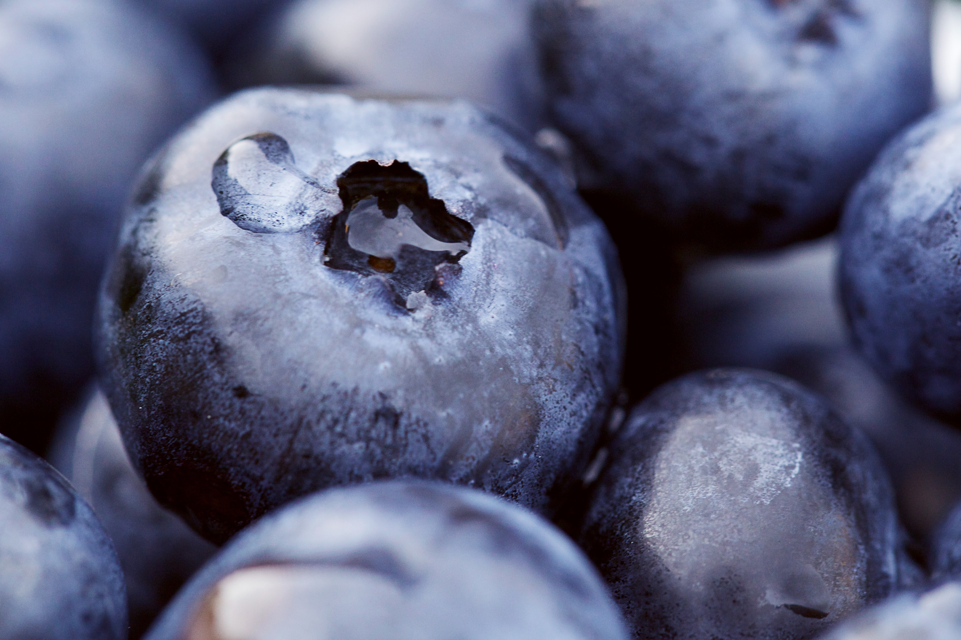
Заголовок слайда
текст - вставить текст, в опциях вставки (маленький значок в правом-нижнем углу вставленного фрагмента текста) выбрать – «только текст». Чтобы не перенести сюда стили оформления из Word
Подрис. подпись. Чтобы вставить другой рисунок на это место: Правый клик – изменить рисунок – из файла (указать путь к вашему изображению)

Slide 3
Первый элемент + второй элемент
Вывод

Slide 4
Заголовок слайда
Подрис. подпись. Чтобы вставить другой рисунок на это место: Правый клик – изменить рисунок – из файла (указать путь к вашему изображению)
Подрис. подпись. Чтобы вставить другой рисунок на это место: Правый клик – изменить рисунок – из файла (указать путь к вашему изображению)
Текст Текст Текст Текст Текст Текст Текст Текст Текст Текст Текст Текст Текст Текст Текст Текст Текст Текст Текст Текст Текст Текст Текст Текст Текст Текст Текст Текст Текст Текст Текст Текст Текст Текст Текст Текст Текст Текст Текст Текст Текст Текст Текст Текст Текст Текст Текст Текст Текст Текст Текст Текст Текст Текст Текст Текст Текст Текст Текст Текст Текст Текст Текст Текст Текст Текст Текст Текст Текст

Slide 5
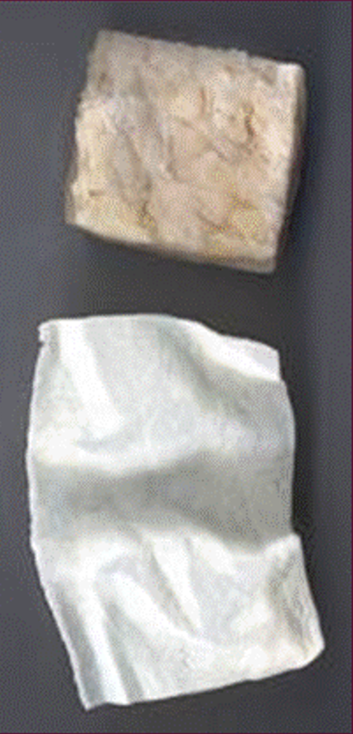
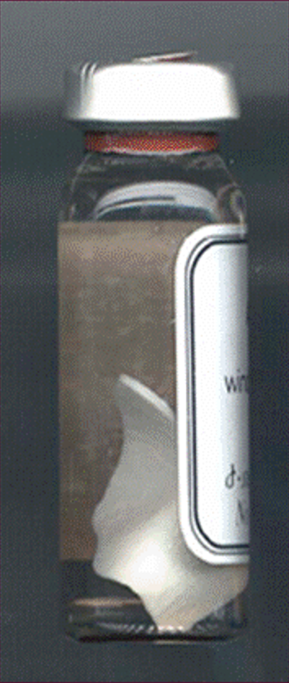
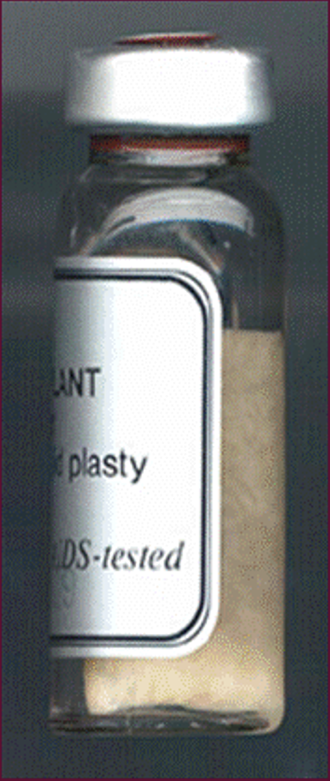
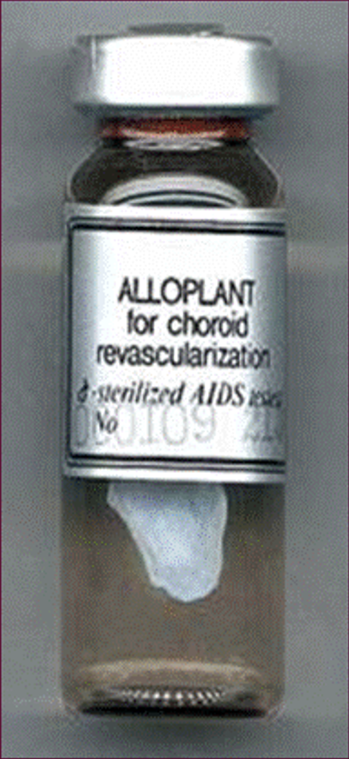
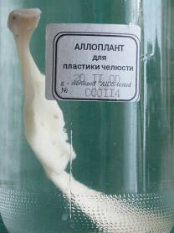
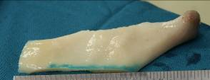
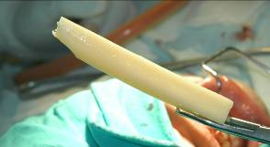
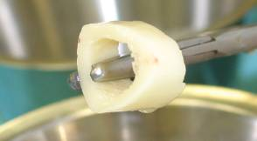
Одномоментное использование
различных тканей
alloplant®

Slide 6
Заголовок слайда
Текст Текст Текст Текст Текст Текст Текст Текст Текст Текст Текст Текст Текст Текст Текст Текст Текст Текст Текст Текст Текст Текст Текст Текст Текст Текст Текст Текст Текст Текст Текст Текст Текст Текст Текст Текст Текст Текст Текст Текст Текст Текст Текст Текст Текст Текст Текст Текст Текст Текст Текст Текст Текст Текст Текст Текст Текст Текст Текст Текст Текст Текст Текст Текст Текст Текст Текст Текст Текст
Текст Текст Текст Текст Текст Текст Текст Текст Текст Текст Текст Текст Текст Текст Текст Текст Текст Текст Текст Текст Текст Текст Текст Текст Текст Текст Текст Текст Текст Текст Текст Текст Текст Текст Текст Текст Текст Текст Текст Текст Текст Текст Текст Текст Текст Текст Текст Текст Текст Текст Текст Текст Текст Текст Текст Текст Текст Текст Текст Текст Текст Текст Текст Текст Текст Текст Текст Текст Текст
Текст Текст Текст Текст Текст Текст Текст Текст Текст Текст Текст Текст Текст Текст Текст Текст Текст Текст Текст Текст Текст Текст Текст Текст Текст Текст Текст Текст Текст Текст Текст Текст Текст Текст Текст Текст Текст Текст Текст Текст Текст Текст Текст Текст Текст Текст Текст Текст Текст Текст Текст Текст Текст Текст Текст Текст Текст Текст Текст Текст Текст Текст Текст Текст Текст Текст Текст Текст Текст
Текст Текст Текст Текст Текст Текст Текст Текст Текст Текст Текст Текст Текст Текст Текст Текст Текст Текст Текст Текст Текст Текст Текст Текст Текст Текст Текст Текст Текст Текст Текст Текст Текст Текст Текст Текст Текст Текст Текст Текст Текст Текст Текст Текст Текст Текст Текст Текст Текст Текст Текст Текст Текст Текст Текст Текст Текст Текст Текст Текст Текст Текст Текст Текст Текст Текст Текст Текст Текст
Текст Текст Текст Текст Текст Текст Текст Текст Текст Текст Текст Текст Текст Текст Текст Текст Текст Текст Текст Текст Текст Текст Текст Текст Текст Текст Текст Текст Текст Текст Текст Текст Текст Текст Текст Текст Текст Текст Текст Текст Текст Текст Текст Текст Текст Текст Текст Текст Текст Текст Текст Текст Текст Текст Текст Текст Текст Текст Текст Текст Текст Текст Текст Текст Текст Текст Текст Текст Текст

Slide 7
Заголовок слайда
n=96

Slide 8
Заголовок слайда Подзаголовок слайда
Подрис. подпись.
Подрис. подпись.

Slide 9
Заголовок слайда
86,5 %
7,3 %
13,5 %
6,2 %

Slide 10
Заголовок слайда пример с таблицей заливку ячеек можно изменить
Нозология | Пациенты абс. (осложнения/всего) |  |  |  | Локализация дефекта нижней челюсти абс. (осложнения/всего)
 | Всего | из них: |  | В т.ч. II операции | H | C | L
 |  | < 18 лет | > 18
ИТОГО: | 14/96 | 1/38 | 13/58 | 6/8 | 4/36 | 8/10 | 2/42
Notes:
Структуру отрицательных результатов составили вторичные операции и операции во фронтальном отделе НЧ
При этом количество отрицательных результатов у детей равнялось 1 случаю, успешность реконструктивной операции у пациентов с дефектами в секторах H и L также оказалась достаточно высокой.

Slide 11
Заголовок слайда с клин. примером
ПРИМЕР 1
изображение можно вставить поверх рамки оставив белый контур
изображение можно вставить поверх рамки оставив белый контур
До операции
Подрис. надпись
Подрис. надпись
ДИАГНОЗ
Диагноз, и пр. информация о пациенте
Подрис. надпись
Подрис. надпись

Slide 12
Заголовок слайда подзаголовок слайда
рисунок (ренгенограмма, гистол. препарат и др., требующий стрелок
Подрис. надпись

Slide 13
Первая строка заголовка ВТОРАЯ СТРОКА С АКЦЕНТОМ подзаголовок слайда
Больной Х. после операции
Компьютерная томография через 3 года

Slide 14
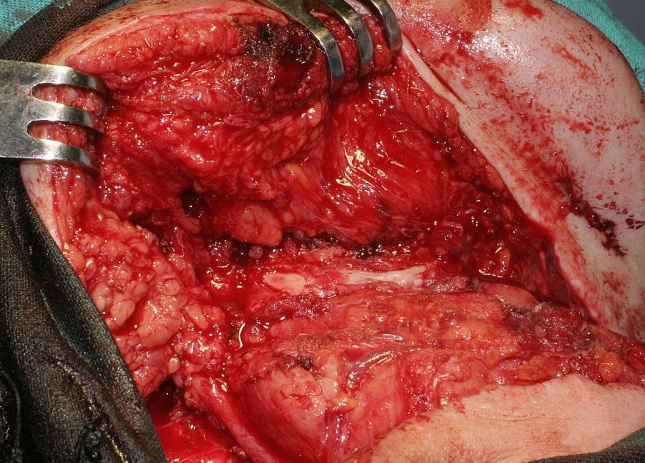
Заголовок слайда
ПРИМЕР 2
До операции
Описание рисунка сверху
Описание рисунка сверху
Описание рисунка сверху
ДИАГНОЗ
Состояние после тотальной резекции ……
Описание рисунка справа

Slide 15
alloplant®
ПРИМЕР 2
Заголовок слайда подзаголовок
Текст слайда Текст слайда Текст слайда Текст слайда Текст слайда Текст слайда Текст слайда Текст слайда Текст слайда
Текст слайда Текст слайда Текст слайда Текст слайда Текст слайда Текст слайда Текст слайда Текст слайда Текст слайда
Текст слайда Текст слайда Текст слайда

Slide 16
Заголовок слайда. Точку в конце не ставим
ПРИМЕР 2
Текст подрисуночной надписи рисунка сверху
Текст подрисуночной надписи рисунка сверху
Текст подрисуночной надписи рисунка сверху
СПИСОК. НАЗВАНИЕ
Строка 1.
Строка 2. и продолжение ( Shift+Enter).
Стока 3.
Строка 4.
Строка 5.
СПИСОК 2. НАЗВАНИЕ
строка 1;
строка 2; и продолжение ( Shift+Enter);
стока 3;
строка 4;
строка 5;
заключительная строка.
Текст слайда Текст слайда Текст слайда Текст слайда Текст слайда Текст слайда Текст слайда Текст слайда Текст слайда
Текст слайда Текст слайда Текст слайда Текст слайда Текст слайда Текст слайда Текст слайда Текст слайда Текст слайда
Текст слайда Текст слайда Текст слайда

Slide 17
Заголовок слайда
ПРИМЕР 2
4 мес после операции

Slide 18
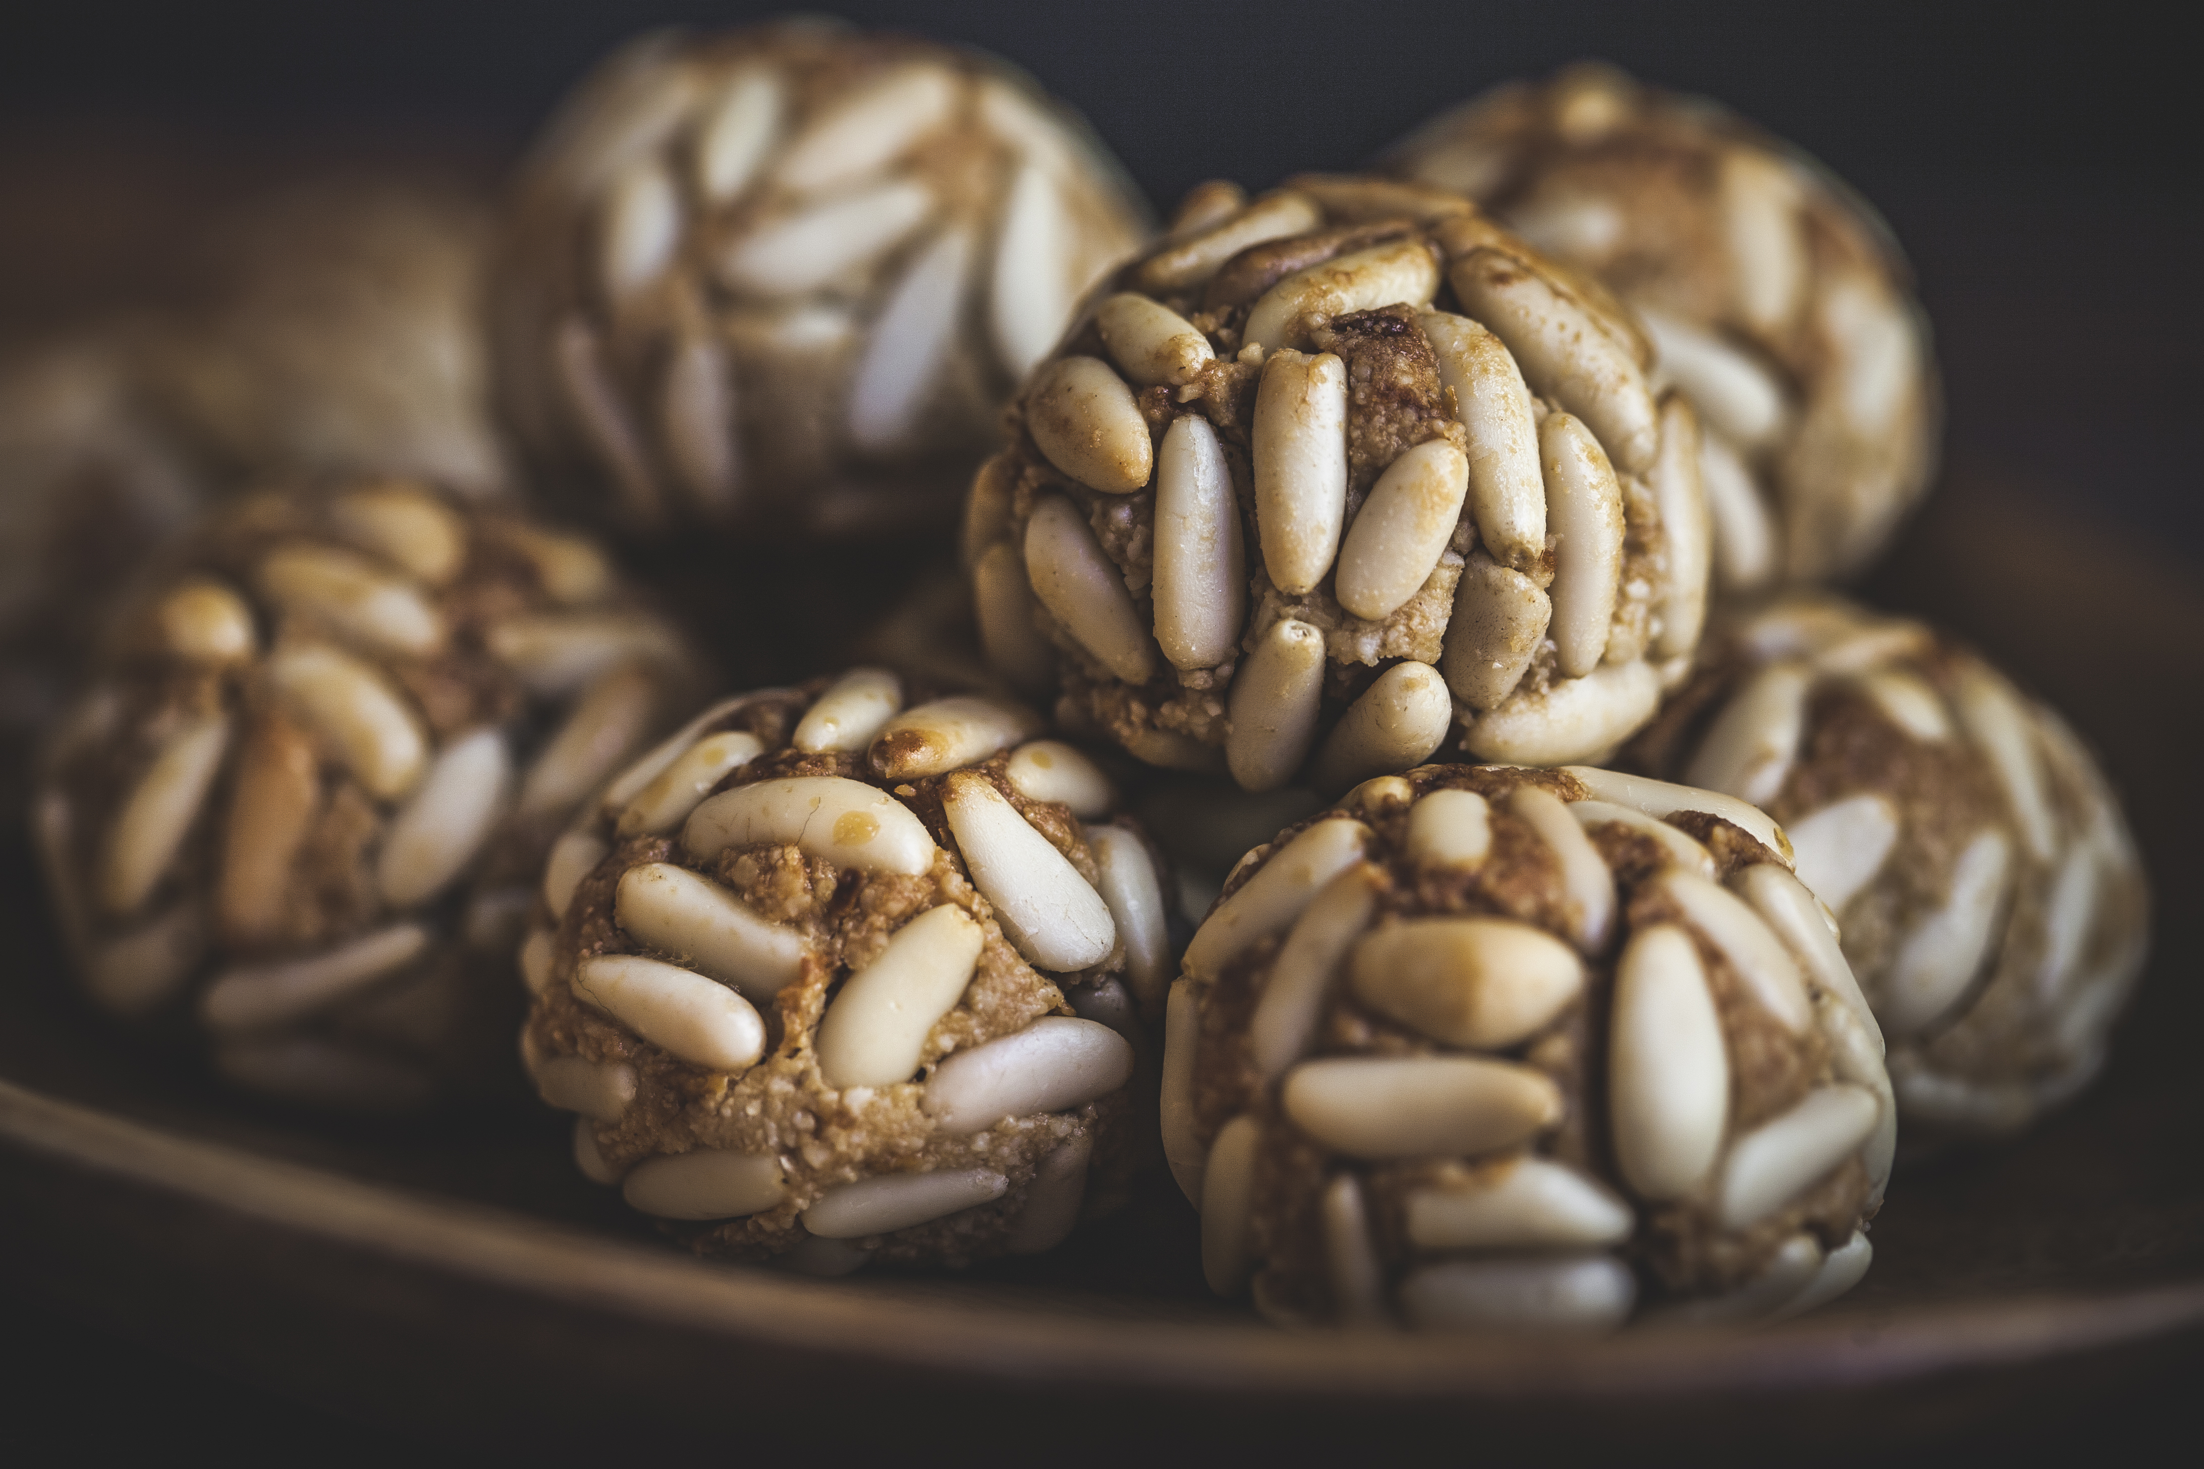
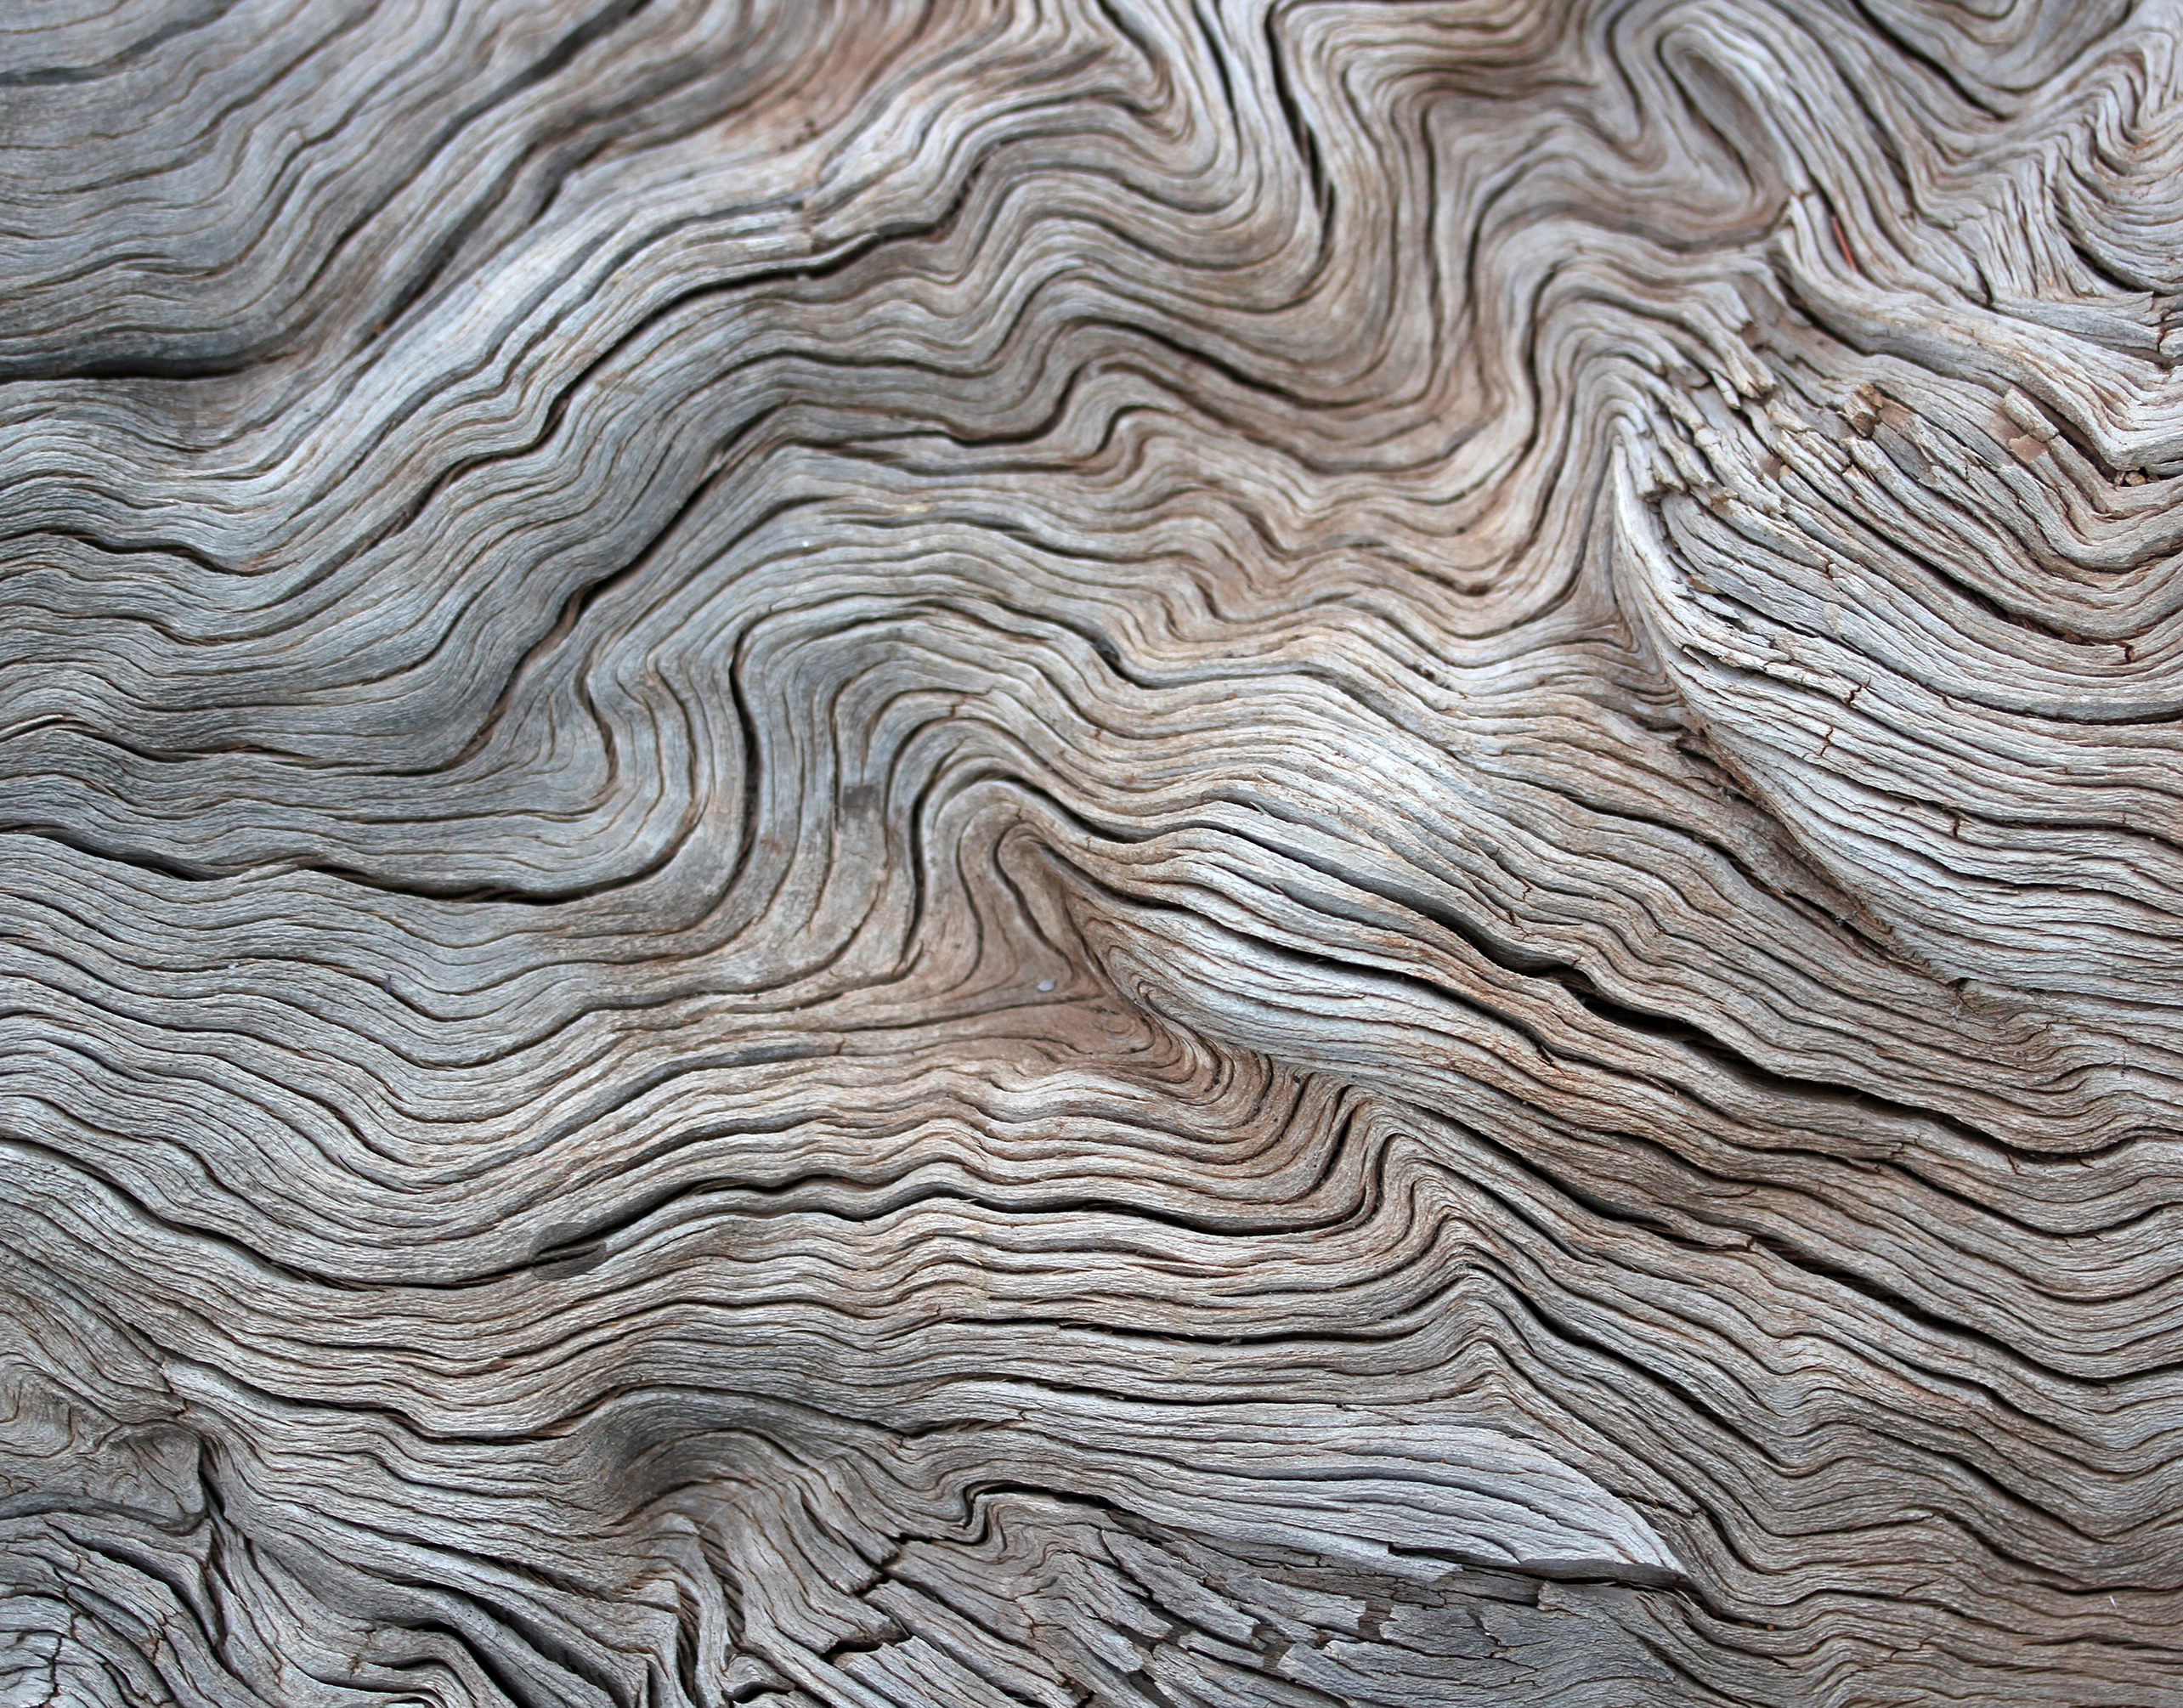
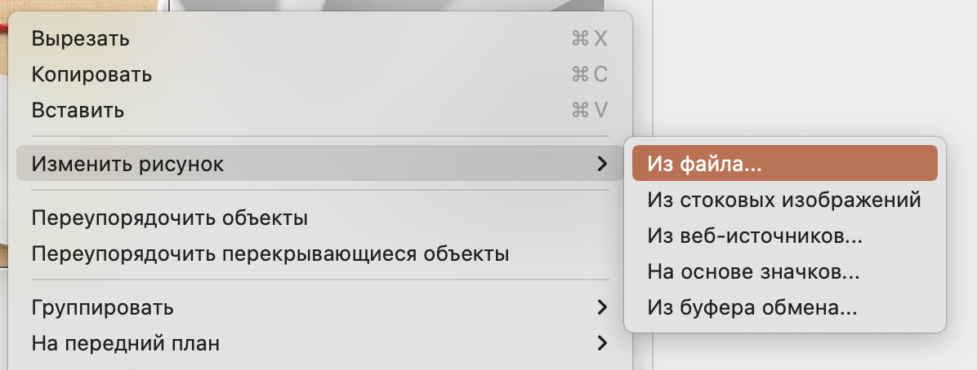
ПРИМЕР 2
Для вставки новых рисунков вместо данных, правый клик по рисунку – изменить рисунок - …

Slide 19
ПРИМЕР 2

Slide 20
Заголовк слайда и крупный рисунок.
ПРИМЕР 2

Slide 21
ПРИМЕР 3
Пациент Л. 6 лет
ДИАГНОЗ
Диагноз. Текст

Slide 22
ПРИМЕР 3
Заголовок слайда
Текст слайда Текст слайда Текст слайда Текст слайда Текст слайда Текст слайда Текст слайдаТекст слайда Текст слайда Текст слайда Текст слайда Текст слайдаТекст слайда Текст слайда Текст слайда Текст слайда Текст слайда Текст слайда Текст слайда Текст слайда Текст слайда Текст слайда Текст слайда Текст слайда Текст слайда Текст

Slide 23
ПРИМЕР 3
ЭЛЕМЕНТ 1
ЭЛЕМЕНТ 2
1. Пояснение к элементу 1
2. Пояснение к элементу 2

Slide 24
ПРИМЕР 3
Через 4 года после операции

Slide 25
Заголовок слайда
ПРИМЕР 3
Акцент текст слайда текст слайда текст слайда текст слайда текст слайда текст слайда текст слайда текст слайда текст слайда текст слайда текст слайда текст слайда текст слайда текст слайда текст слайда текст слайда текст слайда

Slide 26
3D-реконструкция
ПРИМЕР 4

Slide 27
Изображение на весь слайд

Slide 28
Заголовок слайда
Текст подписи акцент текст подписи

Slide 29
Заголовок слайда
ПРИМЕР 4
Подрисуночная надпись с акцентом

Slide 30
Текст с акцентом
ПРИМЕР 4
Описание рисунков. Текст Текст Текст Текст Текст Текст Текст Текст Текст Текст

Slide 31
ПРИМЕР 4
Описание рисунков справа, текст текст текст текст текст текст текст текст текст текст текст текст текст текст текст текст текст текст текст текст текст текст текст текст текст текст текст текст текст текст текст текст текст текст текст текст текст текст текст текст текст текст текст текст текст текст текст текст текст текст текст текст текст

Slide 32
Слайд с таблицей можно отмечать ячейки заливкой цветом
Заголовок столбца | Заголовок столбца 2 |  | Заголовок столбца
Объединен-ная ячейка. (выделить смежные ячейки – правый клик – объединить) | Начало | Завершение | Начало | Завершение
Средняя величина для групп | 1,4±0,22 | 13,2±2,63 | 2,0±0,4 | 16,8±3,94
Notes:
Таким образом, в результате анализа 576 ОПТГ удалось установить сроки замещения и консолидации АТ серии Аллоплант.
Замещение АТ завершается к 13 мес.
Консолидация трансплантата с собственной челюстью к 17 мес.

Slide 33
Заголовок слайда
12 пациентов
Текст
Текст
5 пациентов
Текст
Текст

Slide 34
Заключение
Напечатайте или вставьте текст заключения по докладу. Текст заключения Текст заключения Текст заключения Текст заключения Текст заключения Текст заключения Текст заключения Текст заключения Текст заключения Текст заключения Текст заключения Текст заключения Текст заключения Текст заключения Текст заключения Текст заключения Текст заключения.

